Slide 1


BÁO CÁO TỐT NGHIỆP
THIẾT KẾ VÀ XÂY DỰNG HỆ THỐNG TẠO NỘI DUNG PODCAST SỬ DỤNG REACT NATIVE, REACTJS KẾT HỢP CÔNG NGHỆ AI
SVTH: Báo Thị Mỹ Hương
MSSV: 2124802010287
GVHD: Ths. Nguyễn Trung Kiệt

Slide 2
NỘI DUNG TRÌNH BÀY
1
Mở đầu
2
Tổng quan và lý thuyết
3
Phân tích và thiết kế hệ thống
04
4
Kết luận

Slide 3
Lý do chọn đề tài
Phạm vi nghiên cứu
Nhu cầu tiếp cận tới sách, thông tin một cách linh hoạt và thuận tiện.
Web Quản trị (ReactJS).
Ứng dụng Di động (React Native).
Backend (Golang) + AI
Mở đầu
Mục tiêu nghiên cứu
Phương pháp nghiên cứu
Xây dựng hệ thống sản xuất, quản lý và phân phối podcast.
Nghiên cứu Lý thuyết.
Thiết kế Hệ thống.
Phương pháp Thực nghiệm.
Notes:
Lý do chọn đề tài: Trong thời đại số hiện nay, nhu tiếp thu nội dung nhanh, tiện lợi ngày càng tăng. Podcast trở thành một xu hướng nổi bật vì người dùng có thể nghe mọi lúc, mọi nơi mà không cần nhìn màn hình. Tuy nhiên, việc sản xuất podcast theo cách truyền thống thường tốn nhiều thời gian và đòi hỏi kỹ năng như viết kịch bản, thu âm và biên tập.
Với Sự phát triển mạnh mẽ của trí tuệ nhân tạo (AI) mở ra khả năng tự động hóa hầu hết các bước trên, giúp việc tạo podcast trở nên dễ dàng hơn. Vì vậy đề tài này nhằm giúp cho mọi người có thể tiếp xúc với thông tin nhanh hơn theo kiểu nghe mọi lúc mọi nơi
Mục tiêu:
Đối với người dung: Cho phép người dung nghe các tập podcast,
Đối với quản trị viên:

Slide 4
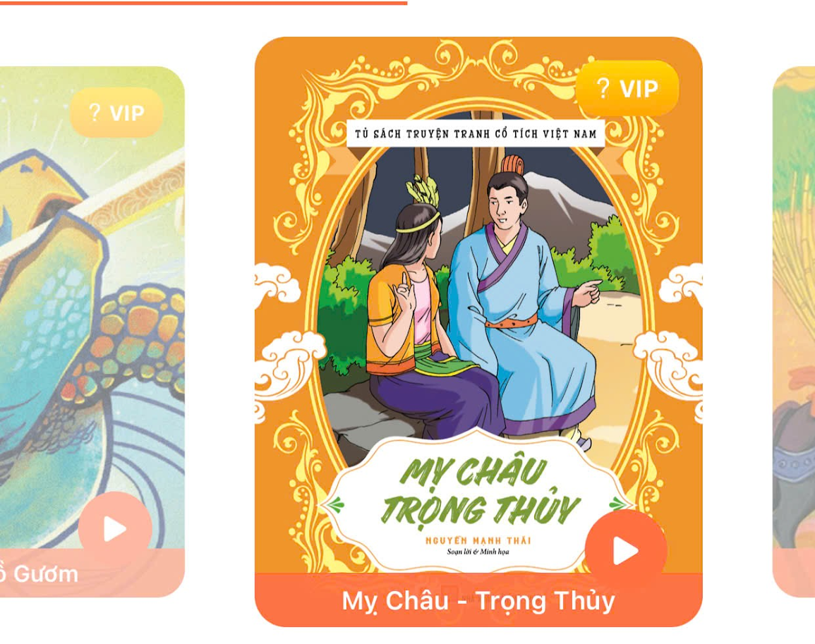
Giới Thiệu Về Hệ Thống Tạo Podcast
Hệ thống tạo podcast hỗ trợ người dung tiếp cận với thông tin hoặc sách một cách nhanh chóng và tiện lợi. Với những chức năng như xem chi tiết podcats, nghe podcast, đánh giá, bình luận podcast,.. Và sự quản lý của quản trị viên với chức năng tạo podcast có hỗ trợ của AI nên không chỉ tập trung và sản phẩm mà còn đáp ứng trải nghiệm của người dung.

Slide 5



Công Nghệ Sử Dụng
Web Admin
Mobile App
Backend
Frontend
Backend & Database
AI
Web – ReactJS
App – React Native
Backend – Golang + Gin
MySQL + Supabase Storage
Web Socket + JWT
Gemini
Text – to - speech

Slide 6
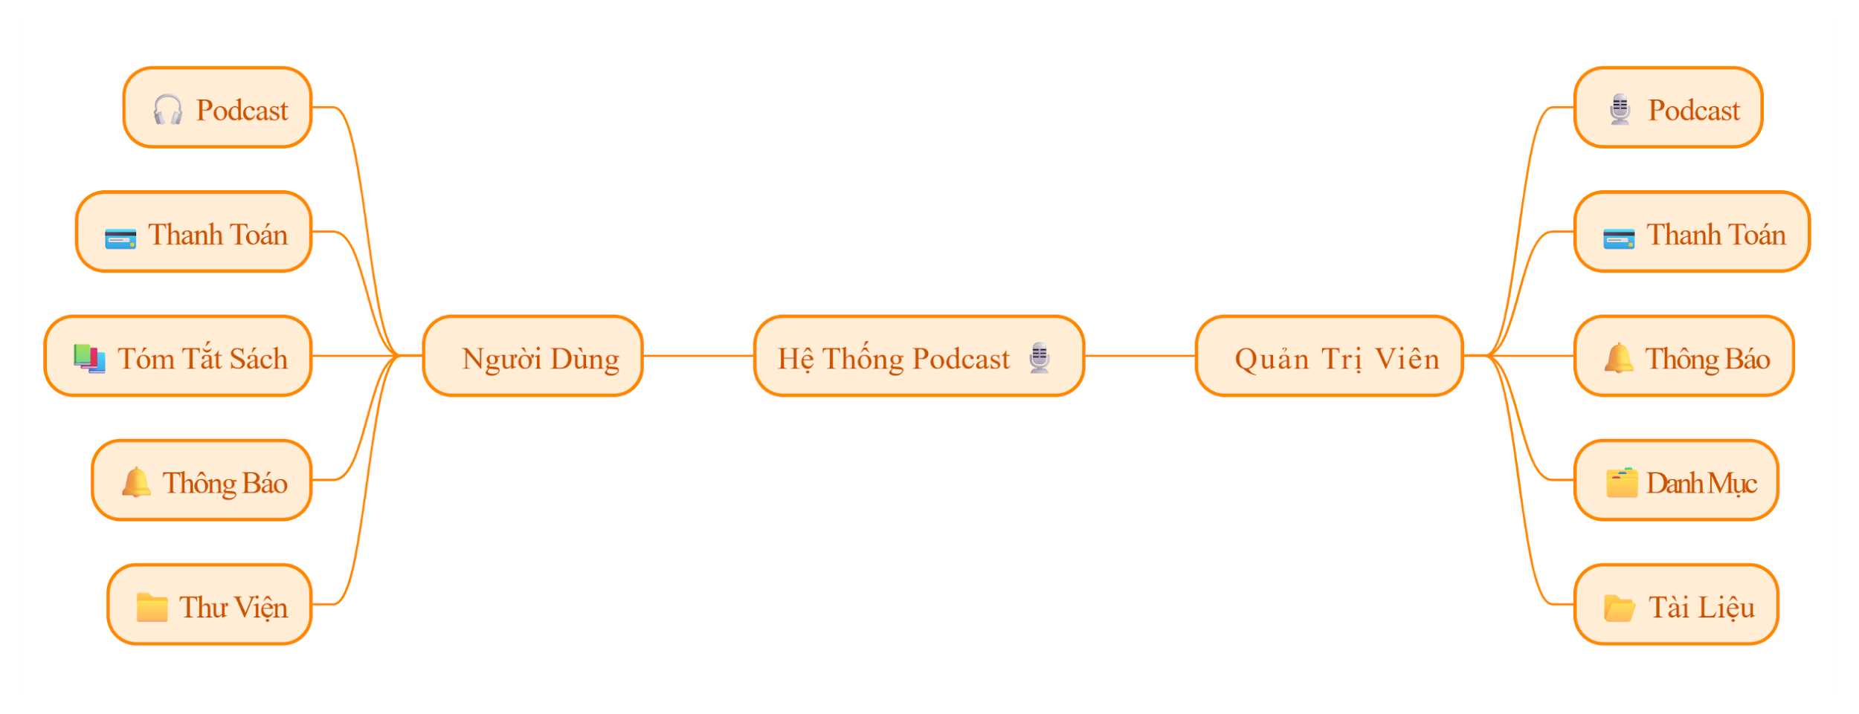

Slide 7






Chức Năng Cho Người Dùng
Podcast
Thanh toán
Tóm Tắt Sách
Người dùng xem chi tiết, nghe và bình luận podcast.
Người dung thanh toán nâng cấp tài khoản để nghe podcast VIP
Người dung có thể chọn nghe hoặc đọc podcast.
Thông Báo
Thư Viện
Thông Tin
Nhận thông báo khi có podcast mới hoặc nâng cấp
Yêu thích/ đánh dấu podcast.
Lịch sử nghe podcast
Xem thông tin cá nhân.
Cập nhật thông tin cá nhân.

Slide 8

Chức Năng Cho Quản Trị Viên
Đăng Nhập
Podcast
Thanh Toán
Xác thực tài khoản bảo mật
Tạo podcast.
Sửa podcast.
Quản lý danh sách người dung thanh toán.
Thông Báo
Danh Mục
Tài Liệu
Nhận thông báo khi người dung tương tác.
Thêm/ Cập nhật danh mục.
Bật/ Tắt danh mục.
Quản lý tài liệu tải lên

Slide 9
Kết Luận
Hệ thống đã đạt được các mục tiêu đề ra:
Tự động hóa sản xuất nội dung.
Tối ưu hóa quản lý và vận hành.
Cung cấp trải nghiệm đa nền tảng
Hiệu quả và Khả năng mở rộng

Slide 10
Hướng Phát Triển Trong Tương Lai
Mở Rộng Tính Năng:
Cho phép người góp giọng vào đọc podcast
Người dùng nâng hạng được tải nội dung lên.
Nâng Cấp Công Nghệ AI & Nội Dung
Nâng cấp Text to speech có nhiều giọng đọc
Tích hợp Phân tích Xu hướng

Slide 11
Cảm ơn đã lắng nghe!

Slide 12
BÁO CÁO TỐT NGHIỆP
THIẾT KẾ VÀ XÂY DỰNG HỆ THỐNG TẠO NỘI DUNG PODCAST SỬ DỤNG REACT NATIVE, REACTJS KẾT HỢP CÔNG NGHỆ AI
SVTH: Báo Thị Mỹ Hương
MSSV: 2124802010287
GVHD: Ths. Nguyễn Trung Kiệt

